Slide 1
IYKRA Training: Model Evaluation Assignment
Nama: Anugrah Yudha Pranata
E-mail: anugrah.yudha150796@gmail.com

Slide 2
ANSWER TO QUESTION 1 - R CODE
# Loading Dataset 5: Essay Wine Quality White
df5 <- read.csv("essay_winequality-white.csv", sep = ";")
head(df5)
summary(df5)
# Untuk menjawab pertanyaan mengenai Lift dan Gain Chart, dataset 5 disimpan dengan nama temp (temporary)
temp <- df5
# Penentuan kelas berdasarkan variabel quality
df5$quality <- ifelse(df5$quality >= 6, "good", "bad")
df5$quality <- factor(df5$quality)
# Membagi dataset menjadi 80% training data dan 20% testing data
set.seed(12345)
df5.sample = sample.split(df5$quality,SplitRatio = 0.8)
df5.train = df5[df5.sample,]
df5.test = df5[!df5.sample,]
# Pembuatan model dengan menggunakan decision tree
df5.dtree = rpart(quality~.,data=df5.train)
# Tanpa memperhatikan parameter cp
df5.dtree
summary(df5.dtree)
# Melakukan prediksi dengan model yang sudah dibuat (Decision tree, variabel yang diprediksi bertipe data class)
df5.test.predict = predict(df5.dtree, newdata=df5.test, type="class")
# Confusion Matrix
caret::confusionMatrix(data=df5.test.predict, reference=df5.test$quality, positive = "good")
# Didapatkan nilai accuracy adalah 0.7592

Slide 3
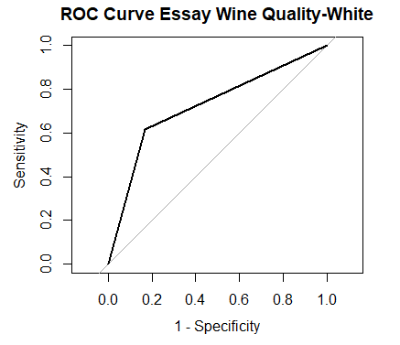
ANSWER TO QUESTION 1 - R CODE
# Mengubah skala hasil prediksi dari class (kategorikal) menjadi numerik, untuk menghitung besarnya ROC dan AUC
df5.predictions <- ifelse(df5.test.predict=="good", 1, 0)
df5.labels <- ifelse(df5.test$quality=="good", 1, 0) # Labels sebagai reference
# Penghitungan ROC, AUC
pred.val3 <- prediction(df5.predictions,df5.labels)
auc.perf3 = performance(pred.val3, measure = "auc")
auc.perf3@y.values
perf2 = performance(pred.val3,measure="tpr",x.measure = "fpr")
#plot(perf2)
rocCurve.df5 <- roc(response = df5.labels, predictor = df5.predictions, levels = rev(levels(factor(df5.labels))))
auc(rocCurve.df5)
plot(rocCurve.df5,legacy.axes=TRUE)
title("ROC Curve Essay Wine Quality-White",line=+3)
# Didapatkan hasil bahwa nilai AUC adalah 0.7236
# Nilai AUC 0.7236 dapat dinyatakan sebagai cukup (fair)
ROC Curve with default parameter
(AUC value = 0.7236)

Slide 4
ANSWER TO QUESTION 2 - R CODE
# Melakukan Cross-Validation dengan K-fold sebanyak 10
ctrl = trainControl(method = "cv", number = 10)
grid = expand.grid(cp=seq(0,0.5,0.001))
# Diatur sequential dari nilai 0 hingga 0.5 dengan kenaikan incremental setiap 0.001
df5.tree.kcv.grid = train(quality~.,
data = df5.train, # Membuat model dengan menggunakan data training
method = "rpart", # Menggunakan method decision tree
trControl = ctrl,
tuneGrid = grid)
# Hasil grid
df5.tree.kcv.grid
# Berdasarkan hasil perhitungan grid, didapatkan bahwa nilai cp yang optimum adalah 0.002
# Sebagai pembanding, dihitung juga: jika tidak menggunakan grid, berapakah cp optimum?
# Hasilnya berbeda, tanpa grid didapatkan bahwa nilai cp yang optimum adalah 0.008xxx
# Kemudian, berdasarkan nilai accuracy yang lebih besar, dipilih cp yang optimum adalah 0.002
ROC Curve with default parameter
(AUC value = 0.7236)
cp value | accuracy
0.002 | 0.7588186
0.008638211 | 0.7462916

Slide 5
ANSWER TO QUESTION 3 - R CODE
# Penyusunan model baru dengan tambahan parameter cp = 0.002
df5.dtree.cp = rpart(quality~.,data=df5.train, cp=0.002)
df5.dtree.cp
# Melakukan prediksi dengan model decision tree yang baru (yang ditambahkan dengan parameter cp)
df5.test.predict.cp = predict(df5.dtree.cp, newdata=df5.test, type="class")
# Confusion Matrix
caret::confusionMatrix(data=df5.test.predict.cp, reference=df5.test$quality, positive = "good")
# Nilai Accuracy menjadi 0.7704
# Kesimpulan: Nilai accuracy meningkat dengan cp = 0.002 dibandingkan tanpa mempertimbangkan parameter cp
# Untuk menghitung nilai ROC dan AUC, variabel prediksinya yang semula bertipe class (kategorikal), diubah menjadi skala numerik
df5.predictions.cp <- ifelse(df5.test.predict.cp=="good", 1, 0)
# Penghitungan ROC, AUC
pred.val3.cp <- prediction(df5.predictions.cp,df5.labels)
auc.perf3.cp = performance(pred.val3.cp, measure = "auc")
auc.perf3.cp@y.values
perf2.cp = performance(pred.val3.cp,measure="tpr",x.measure = "fpr")
#plot(perf2.cp)
rocCurve.df5.cp <- roc(response = df5.labels, predictor = df5.predictions.cp, levels = rev(levels(factor(df5.labels))))
auc(rocCurve.df5.cp)
plot(rocCurve.df5.cp,legacy.axes=TRUE)
title("ROC Curve Essay Wine Quality-White With Parameter cp",line=+3)
# Namun, meskipun nilai akurasi meningkat, nilai AUC turun menjadi 0.7161 (berkurang 0.0075)
# Kategori model tetap dalam kelompok “Cukup” (fair)

Slide 6
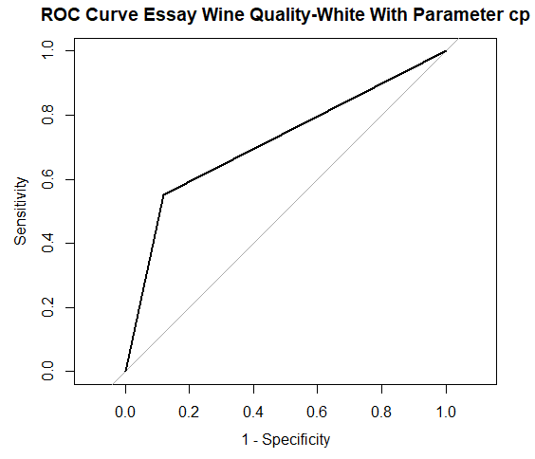
ANSWER TO QUESTION 3 - R CODE
= 0.002
Parameter | Accuracy | AUC value | Kategori Model
Default Parameter | 0.7592 | 0.7236 | Cukup (fair)
CP = 0.002 | 0.7704 | 0.7161 | Cukup (fair)
ROC Curve with parameter cp = 0.002
(AUC value = 0.7161)

Slide 7
ANSWER TO QUESTION 3 - R CODE
# Untuk membuat Lift Chart, Gain Chart, dan K-S, digunakan data temp yang sebelumnya telah kita simpan
# Pembuatan model dengan menggunakan decision tree, disesuaikan dengan cp yang telah didapatkan sebelumnya
temp.dtree.cp = rpart(quality~.,data=temp.train, cp = 0.002)
temp.dtree.cp
summary(temp.dtree.cp)
# Melakukan prediksi dengan model yang sudah dibuat (Decision tree, variabel yang diprediksi merupakan probabilitas)
temp.test.predict.cp = predict(temp.dtree.cp, newdata=temp.test)
# Mengkategorikan hasil sesuai treshold
temp.test.predict <- ifelse(temp.test.predict.cp >= 6, "good", "bad")
temp.test.reference <- ifelse(temp.test$quality >= 6, "good", "bad")
# Confusion Matrix
caret::confusionMatrix(data=temp.test.predict, reference=temp.test.reference, positive = "good")
# Didapatkan hasil bahwa nilai Accuracy menurun menjadi 0.6388
# Mengubah skala kategorik menjadi numerik untuk menghitung ROC, AUC
temp.test.predict.num <- ifelse(temp.test.predict=="good", 1, 0)
temp.test.reference.num <- ifelse(temp.test.reference=="good", 1, 0)
# Penghitungan ROC, AUC
pred.val4.cp <- prediction(temp.test.predict.num,temp.test.reference.num)
auc.perf4.cp = performance(pred.val4.cp, measure = "auc")
auc.perf4.cp@y.values
perf3.cp = performance(pred.val4.cp,measure="tpr",x.measure = "fpr")
#plot(perf3.cp)
rocCurve.temp.cp <- roc(response = temp.test.reference.num, predictor = temp.test.predict.num, levels = rev(levels(factor(temp.test.reference.num))))
auc(rocCurve.temp.cp)
plot(rocCurve.temp.cp,legacy.axes=TRUE)
title("ROC Curve Essay Wine Quality-White With Parameter cp",line=+3)
# Didapatkan hasil bahwa nilai AUC adalah 0.7058. Nilai AUC kembali turun daripada sebelumnya
# Kategori model tetap dalam kelompok “Cukup” (fair)

Slide 8
ANSWER TO QUESTION 3 - R CODE
## Membuat Lift Chart dan Gain Chart secara manual
temp.predict.actual = data.frame(temp.test$quality,temp.test.predict.cp) %>% arrange(-temp.test.predict.cp)
# arrange adalah untuk mengurutkan. Penamaan variabel sudah menyesuaikan dengan penggunaan baku dplyr/tidyverse
temp.decile = temp.predict.actual %>% mutate(decile.10 = ntile(temp.test.predict.cp,10)) %>% group_by(decile.10)
# Dibagi berdasarkan decile (dibagi 10)
temp.decile.summ = temp.decile %>% mutate(temp.test.quality=ifelse(temp.test.quality>=6,"good","bad")) %>%
group_by(decile.10,temp.test.quality) %>% summarise(Pop=n()) %>% spread(temp.test.quality,Pop)
# mutate kalau good jadi True atau False-nya dihilangkan, karena datanya sudah merupakan numerik (bukan kategorikal)
# Summarise berdasarkan nilai 1 (True) atau 0 (False). Ditambahkan mutate agar nama column-nya menjadi character. Spread dibuat sebagai deep layer untuk mengubah long table menjadi wide table
temp.decile.summ[is.na(temp.decile.summ)]=0 # Jika terdapat NA, diisi dengan nilai 0
temp.decile.summ = temp.decile.summ %>% mutate(Population=bad+good) # Ditambahkan column baru bernama Populasi
# Di-export ke CSV untuk dibuka dalam Ms. Excel
write.csv(temp.decile.summ,"D:/BODT Camp IYKRA/Materi/#21/assignment_df5_temp.csv",row.names = FALSE)

Slide 9
ANSWER TO QUESTION 3 - R CODE
decile.10 | good | bad | Population | %good | %bad | %pop | Cumm. good | Cumm. bad | Cumm. Pop | Total Lift | Lift @ Decile | Lift Random | K-S
1 | 93 | 5 | 98 | 1,52% | 14,26% | 10% | 14,26% | 1,52% | 10% | 143% | 143% | 100% | 12,74%
2 | 92 | 6 | 98 | 1,83% | 14,11% | 10% | 28,37% | 3,35% | 20% | 142% | 141% | 100% | 25,02%
3 | 90 | 8 | 98 | 2,44% | 13,80% | 10% | 42,18% | 5,79% | 30% | 141% | 138% | 100% | 36,39%
4 | 82 | 16 | 98 | 4,88% | 12,58% | 10% | 54,75% | 10,67% | 40% | 137% | 126% | 100% | 44,08%
5 | 69 | 29 | 98 | 8,84% | 10,58% | 10% | 65,34% | 19,51% | 50% | 131% | 106% | 100% | 45,83%
6 | 64 | 34 | 98 | 10,37% | 9,82% | 10% | 75,15% | 29,88% | 60% | 125% | 98% | 100% | 45,28%
7 | 50 | 48 | 98 | 14,63% | 7,67% | 10% | 82,82% | 44,51% | 70% | 118% | 77% | 100% | 38,31%
8 | 41 | 57 | 98 | 17,38% | 6,29% | 10% | 89,11% | 61,89% | 80% | 111% | 63% | 100% | 27,22%
9 | 33 | 65 | 98 | 19,82% | 5,06% | 10% | 94,17% | 81,71% | 90% | 105% | 51% | 100% | 12,46%
10 | 38 | 60 | 98 | 18,29% | 5,83% | 10% | 100,00% | 100,00% | 100% | 100% | 58% | 100% | 0,00%
TOTAL | 652 | 328 | 980 | 100% | 100% | 100%
Berdasarkan nilai Lift @ Decile, diketahui pula bahwa kita dapat percaya kepada model (model lebih baik daripada hasil random) hingga pada decile ke-5. Dikarenakan nilai Lift @ Decile yang lebih besar daripada nilai Lift Random (100%).
Lalu, didapatkan pula hasil dari Kolmogorov-Smirnov chart bahwa nilai K-S adalah 45,83% atau 0.4583.

Slide 10
ANSWER TO QUESTION 3 - R CODE
Berdasarkan lift chart di atas, dapat dinyatakan bahwa kita dapat percaya kepada model (model lebih baik daripada hasil random) hingga pada decile ke-5. Dikarenakan nilai Lift @ Decile yang lebih besar daripada nilai Lift Random (100%).

Slide 11
ANSWER TO QUESTION 3 - R CODE
Hasil dari Kolmogorov-Smirnov chart berikut ini adalah bahwa nilai K-S adalah 45,83% atau 0.4583, tepatnya pada decile ke-5.
Nilai K-S = 0.4583 berarti model dinilai kurang mampu untuk membedakan hasil (prediksi) yang baik dan buruk (lebih kecil dari 0.5)

Slide 12
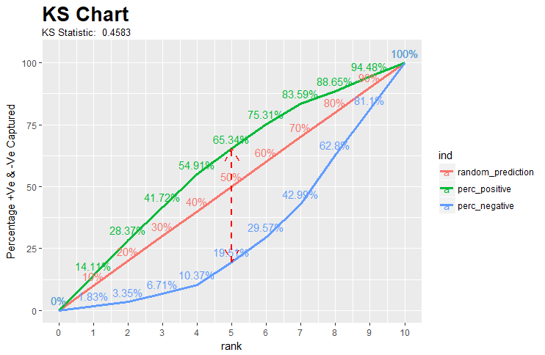
ANSWER TO QUESTION 3 - R CODE
# Mem-plot K-S secara otomatis
ks_stat(temp.test.reference,temp.test.predict.cp, returnKSTable = T)
ks_stat(temp.test.reference,temp.test.predict.cp)
source("D:/BODT Camp IYKRA/Materi/#21/KS_Plot_Function.R")
ks_plot(temp.test.reference,temp.test.predict.cp)

